Slide 1
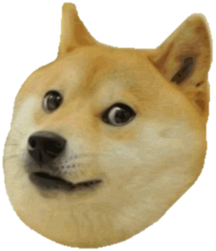
아담과 이브, 그리고 명제 이야기
Such Meths
Holy and very Lojical
WOW
전곡고등학교 수학 멘토링
멘토 주하늘

Slide 2
저는 무교입니다.
앞으로 할 이야기는 사실무근이며 실제 아담과 이브 이야기와도 많이 다를 것이나, 신성모독의 의도는 전혀 없습니다.

Slide 3
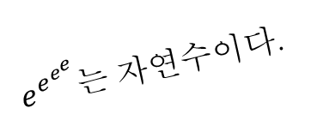
현존하는 모든 사람의 머리카락 개수의 평균은 52,800개 이상이다.
엘비스 프레슬리는 살아 있다.
지금껏 OOO 국회의원은 총 6350만 원 상당의 뇌물을 받았다.
AI기술의 특이점이 지금으로부터 30년 안에 온다.
신은 주사위 놀이를 하지 않는다.
인류 멸종의 가장 큰 원인은 기후변화일 것이다.
$e^{e^{e^{e}}}$는 자연수이다.
신이 세상을 만든 뒤 모든 명제가 생겨났습니다. 신은 7일 동안 꼬박 각 명제의 참과 거짓을 분류하여 참인 명제는 천사 명제로, 거짓인 명제는 악마 명제로 만들었습니다.

Slide 4
한편 아담과 이브가 탄생했습니다.
(퀄리티 죄송. 앞으로도 처참할 예정.)

Slide 5

살면서 번개를 7번 맞고 생존한 20세기 사람은 지 총에 맞고 죽었다.
아담과 이브는 매일 명제들의 산을 뒤적거리면서, 신이 천국이나 지옥으로 보낸 명제들을 보며 세상의 모든 지식을 얻을 수 있었습니다.

Slide 6
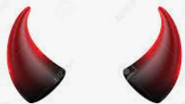
그래 원숭아
내일 해가 뜨지 않는다
아담은 코 파는 원숭이이다
내일 해가 안 뜨면 나 아담은 코 파는 원숭이다.
신은 또한 아담과 이브에게 명제를 합성하면서 놀게 해 주었습니다.
이른바 그리고(AND), 또는(OR), ~가 아니다(NOT), ~이면 ~이다(if~then) 등을 통해 유한 개의 명제를 합성하게 해 주었습니다.

Slide 7
그러던 어느 날, 아담과 이브는 무언가를 떠올렸습니다.

Slide 8
만약 2022년 5월 10일에 한화이글스의 야구 경기가 있었다면, 그들은 그 경기에서 이겼다.
만약 2022년 5월 11일에 한화이글스의 야구 경기가 있었다면, 그들은 그 경기에서 이겼다.
만약 2022년 5월 12일에 한화이글스의 야구 경기가 있었다면, 그들은 그 경기에서 이겼다.
만약 2022년 5월 13일에 한화이글스의 야구 경기가 있었다면, 그들은 그 경기에서 이겼다.
만약 2022년 5월 14일에 한화이글스의 야구 경기가 있었다면, 그들은 그 경기에서 이겼다.
만약 2022년 5월 15일에 한화이글스의 야구 경기가 있었다면, 그들은 그 경기에서 이겼다.
명제들의 산에는 비슷하게 생긴 명제들이 너무 많아서 원하는 명제를 찾기가 너무 힘들었습니다. 그것들을 하나하나 찾아 읽고 결과를 정리하는 일은 꽤 번거로운 일이었습니다.

Slide 9
만약 Y년 M월 D일에 한화이글스의 야구 경기가 있었다면, 그들은 그 경기에서 이겼다.
그래서 아담과 이브는, 문자에다가 주어진 값 중 하나를 넣을 때마다 명제가 하나 튀어나오는, 이른바 명제로 이루어진 함수를 만드는 방법을 생각해 내었습니다.

Slide 10
A년 B월 C일 D시 E분 F초, 유저 아이디가 G인 유튜버의 H번째 영상에 I라는 내용의 댓글이 달렸습니다.
아담과 이브는 그 방법을 고안하고 명제의 산에 이를 뿌리고 다녔습니다. 명제들은 명제 함수로 뭉쳐져 개수가 크게 줄어들었습니다.
아담과 이브는 기뻐했으나, 곧바로 이것이 실수였음을 깨달았습니다.

Slide 11
x + 3 = 7 (참? 거짓??)
명제를 합치는 이 방식은 신이 아담과 이브에게 내려 준 것이 아니었기에, 명제들은 명제 함수로 묶여 수가 많이 줄어든 대신 참과 거짓이 모호하게 되었습니다.

Slide 12
니네 죄를 니네가 알렷다
넹 면
신은 자신이 참과 거짓으로 열심히 분류한 명제의 진릿값들이 마구 뒤섞인 것을 보고 크게 분노하여, 아담과 이브에게 끝없는 명제함수들의 참, 거짓을 분류하여 표기하는 형벌을 내렸습니다.

Slide 13
자연수 n은 짝수이다 (`반만’ 참인 명제함수?)
x + 3 = 7 (`거의’ 거짓인 명제함수?)
만약 Y년 M월 D일에 한화이글스의 야구 경기가 있었다면, 그들은 그 경기에서 이겼다.
(약간 거짓인 명제함수?)
명제함수는 굉장히 많기도 했지만, 단순히 참, 거짓으로 나누는 것이 불가능하여 곤란했습니다. 심지어 명제함수들은 참으로 분류되어 천사가 되기를 간절히 원하고 있었습니다.

Slide 14
우리 얼굴 좀 그만 우려 먹어라 하늘아
그래도 아담과 이브는 심판관으로서 최선을 다했습니다. 어떨 때는 참이고 어떨 때는 거짓인 명제함수를 하나씩 불러, 그들의 참/거짓을 판정해 주었습니다.

Slide 15
하지만 날이 가면 갈수록 아담과 이브의 견해가 대립했습니다. 간곡히 천사가 되길 요청하는 명제함수들 앞에서 아담은 냉정함을 찾으려 했고, 이브는 공감해 주고자 했습니다.

Slide 16
두 심판관의 의견 충돌이 갈수록 심해지자, 그들은 갈라서서 각자의 심판장을 세웠습니다. 명제함수는 두 심판관 중 한 명에게 임의로 배정되어 판결을 기다리게 되었습니다.

Slide 17
그렇게 수없이 많은 시간이 흘렀습니다.

Slide 18
아담은 이제 자신만의 확고한 기준을 세웠습니다.
아담의 심판장에 들어온 명제함수는, 어떤 값을 대입하더라도 꿋꿋이 참이 되어야만 완전무결한 선(善)으로 인정받아 천사가 되었습니다.

Slide 19
이브도 마찬가지였지만, 그 기준이 아주 딴판이었습니다.
이브는 명제함수를 참으로 만드는 변수의 예시가 단 하나라도 있다면, 개과천선의 여지를 인정하여 참의 진릿값을 부여하였습니다.

Slide 20
일처리 그따구로 하라고 했나
죄송하면 형벌이 끝나나?
아닙니다 죄송합니다
명제함수들은 당연히 이브 심판관에게 심판받기를 원했습니다. 기준이 너무 달라 신의 귀에 결국 항의가 들어가게 되었고, 신은 두 심판관이 다시 하나의 심판장을 만들 것을 명령하였습니다.

Slide 21
아담과 이브는 서로 자신의 기준으로 명제함수를 평가해야 옳다고 우겼습니다. 싸움은 단 1초도 끊이지 않았고, 명제함수의 대기줄은 길어져만 갔습니다. 결국 신의 개입으로 평가 방식이 결정되었습니다.

Slide 22
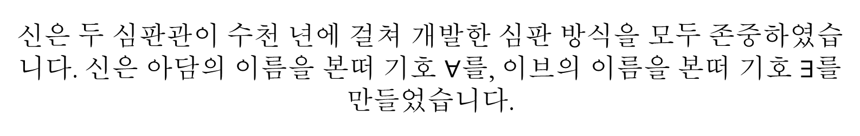
신은 두 심판관이 수천 년에 걸쳐 개발한 심판 방식을 모두 존중하였습니다. 신은 아담의 이름을 본떠 기호 $∀$를, 이브의 이름을 본떠 기호 $∃를$ 만들었습니다.

Slide 23
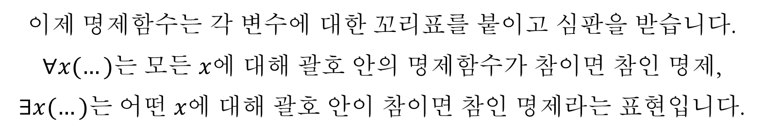
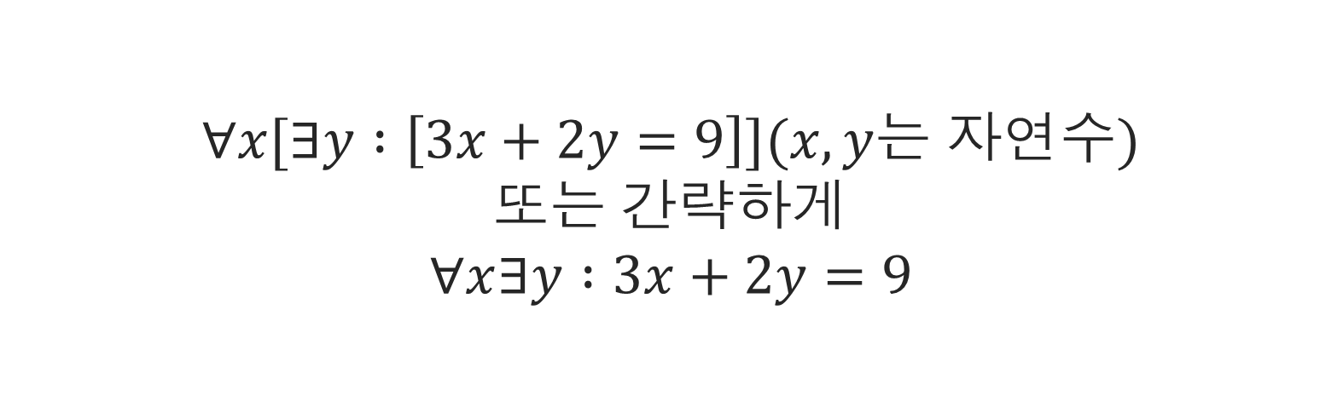
$∀x[∃y :\left[3x+2y=9\right]](x, y$는 자연수$)$
또는 간략하게
$$∀x∃y :3x+2y=9$$
이제 명제함수는 각 변수에 대한 꼬리표를 붙이고 심판을 받습니다.
$∀x(…)는$ 모든 $x$에 대해 괄호 안의 명제함수가 참이면 참인 명제,
$∃x(…)$는 어떤 $x$에 대해 괄호 안이 참이면 참인 명제라는 표현입니다.

Slide 24
앞으로 또 걸리면 더 혼날 줄 알아라
사과 같은 거 아무거나 줏어다 묵지 말고
넹 탕
그렇게 명제함수 앞에 꼬리표를 붙여 명제를 만드는 방법은 아담과 이브에 의해 불완전하게 연구되다가 신에 의해 정립되게 되었습니다.
신은 매우 기뻐하며 아담과 이브를 형벌에서 구제해 주었습니다.

Slide 25
마지막까지도 우려 먹냐 하늘아
결말 쓴 꼴 보니까 넌 일단 거짓이다
신은 자동화한 도구로 한정기호를 사용한 명제들의 참/거짓을 얼마 안 가 판별해 내었고, 아담과 이브는 여러 명제를 하나로 묶은 새 명제들을 보며 오래오래 행복하게 지냈답니다.

Slide 26
즐거운 수학 시간 시작!
이 발표의 논지를 조금 설명해 드리자면…
수학과에서 얻어 가는 소양은 다름아닌 논리력
문제풀이의 반복에서는 잘 드러나지 않지만, 학부 수학 공부에서는 결국 증명 논리를 잘 받아들이는 사람이 성공
수학과가 아니더라도, 적분 등의 수학을 공부하는 것은 이를 적재적소에 활용하고자 하는 것!
따라서 문제는 이해를 돕기 위해서만 풀고, 논리적인 흐름 이해 추구

Slide 27
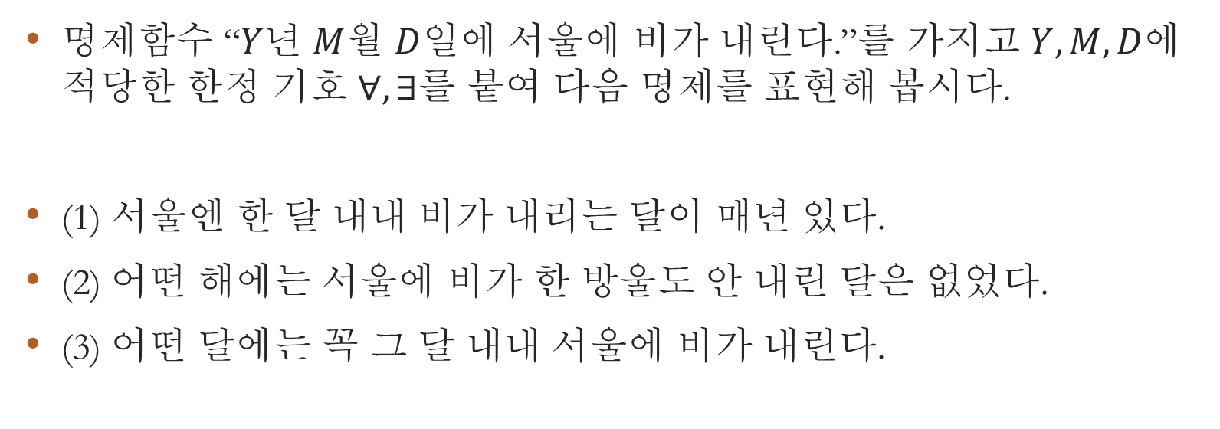
명제함수로 표현하기
명제함수 “$Y$년 $M$월 $D$일에 서울에 비가 내린다.”를 가지고 $Y, M, D$에 적당한 한정 기호 $∀, ∃$를 붙여 다음 명제를 표현해 봅시다.
(1) 서울엔 한 달 내내 비가 내리는 달이 매년 있다.
(2) 어떤 해에는 서울에 비가 한 방울도 안 내린 달은 없었다.
(3) 어떤 달에는 꼭 그 달 내내 서울에 비가 내린다.

Slide 28
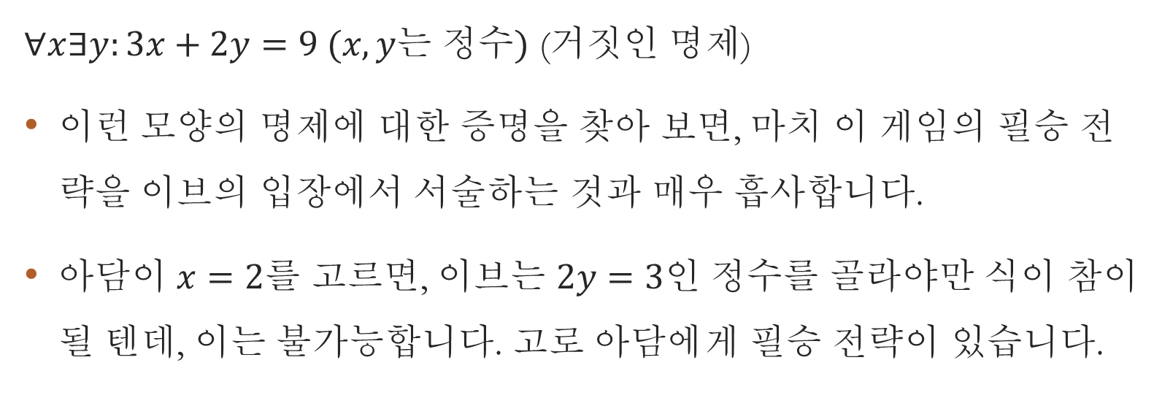
한정기호로 표현된 명제의 참/거짓 판별하기
$∀x∃y:3x+2y=9 (x, y는$ 정수$)$ (거짓인 명제)
이런 모양의 명제에 대한 증명을 찾아 보면, 마치 이 게임의 필승 전략을 이브의 입장에서 서술하는 것과 매우 흡사합니다.
아담이 $x=2$를 고르면, 이브는 $2y=3$인 정수를 골라야만 식이 참이 될 텐데, 이는 불가능합니다. 고로 아담에게 필승 전략이 있습니다.

Slide 29
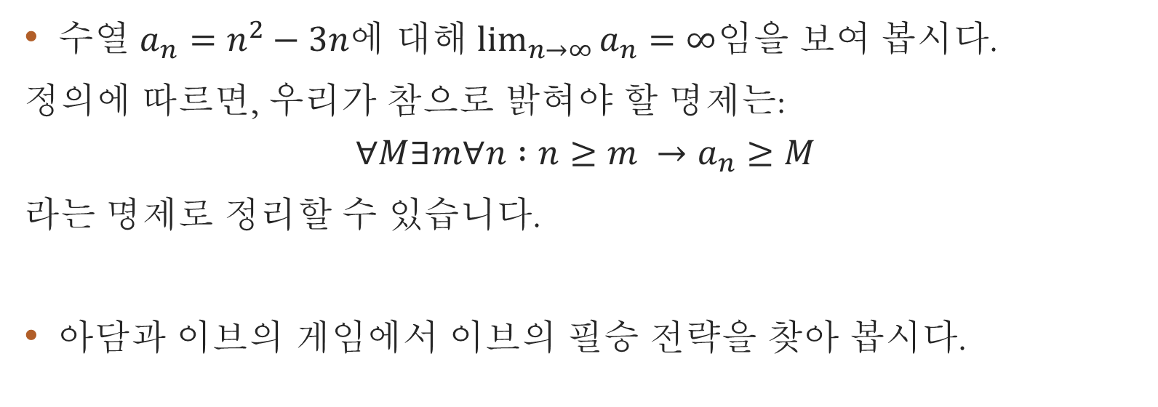
Final Example : 수열의 극한 증명
수열 $a_{n}=n^{2}−3n$에 대해 $\lim_{n→∞}{a_{n}}=∞$임을 보여 봅시다.
정의에 따르면, 우리가 참으로 밝혀야 할 명제는:
$$∀M∃m∀n :n≥m →a_{n}≥M$$
라는 명제로 정리할 수 있습니다.
아담과 이브의 게임에서 이브의 필승 전략을 찾아 봅시다.

Slide 30
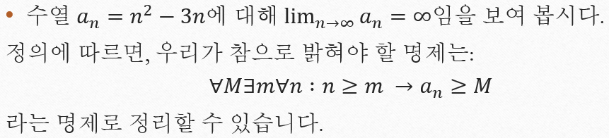
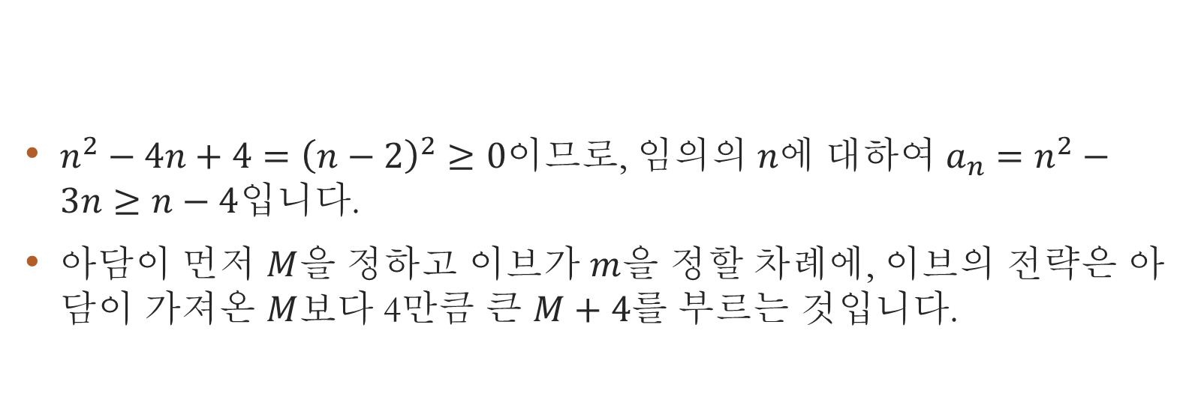
Final Example : 수열의 극한 증명
$n^{2}−4n+4={\left(n−2\right)}^{2}≥0$이므로, 임$의의 n에 대하여 a_{n}=n^{2}−3n≥n−4$입니다.
아담이 먼저 $M$을 정하고 이브가 $m$을 정할 차례에, 이브의 전략은 아담이 가져온 $M$보다 4만큼 큰 $M+4$를 부르는 것입니다.

Slide 31
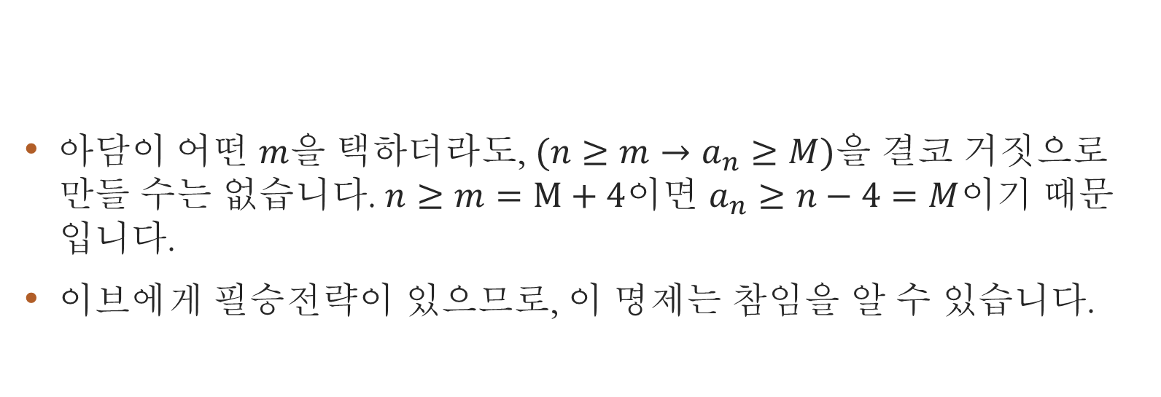
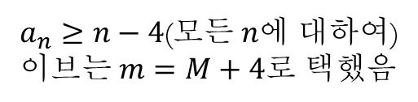
Final Example : 수열의 극한 증명
$a_{n}≥n−4$(모든 $n$에 대하여)
이브는 $m=M+4$로 택했음
$아$담이 어떤 $m$을 택하더라도, $(n≥m→a_{n}≥M)$을 결코 거짓으로 만들 수는 없습니다. $n≥m=M+4$이면 $a_{n}≥n−4=M$이기 때문입니다.
이브에게 필승전략이 있으므로, 이 명제는 참임을 알 수 있습니다.

Slide 32
감사합니다!
일어나세요~

